Slide 1
Особенности классификации
жилья в Германии
Гражданский жилищный форум
Герман Мойжес | German Moyzhes
Санкт-Петербург
4 октября 2013 г.

Slide 2
Содержание
Актуальное состояние немецкого рынка жилья
Тенденции немецкого рынка жилья
Формирование стоимости жилья
Обзор критериев классификации
Местоположение
Состояние объекта / год постройки
Площадь квартиры
Условия проживания
Уровень цен

Slide 3
I. Актуальное состояние немецкого рынка жилья
Самым дорогим городом с точки зрения покупки недвижимости в Германии остается Мюнхен. Средняя цена жилья здесь составляет €4.200 за м²
Около половины покупок немецких объектов жилой недвижимости совершают нерезиденты. В первом квартале 2012 года сумма покупок составила €3,3 млрд.
Наибольшим спросом пользуется недвижимость в крупных городах страны, таких как Мюнхен, Дюссельдорф и Гамбург. Многие немцы приезжают сюда в поисках работы
Разброс цен на недвижимость в Германии велик: от 6 до 200 тыс. евро за м² в зависимости от города, качества, внутреннего и внешнего состояния объекта, года постройки и других факторов, которые будут рассмотрены далее

Slide 4
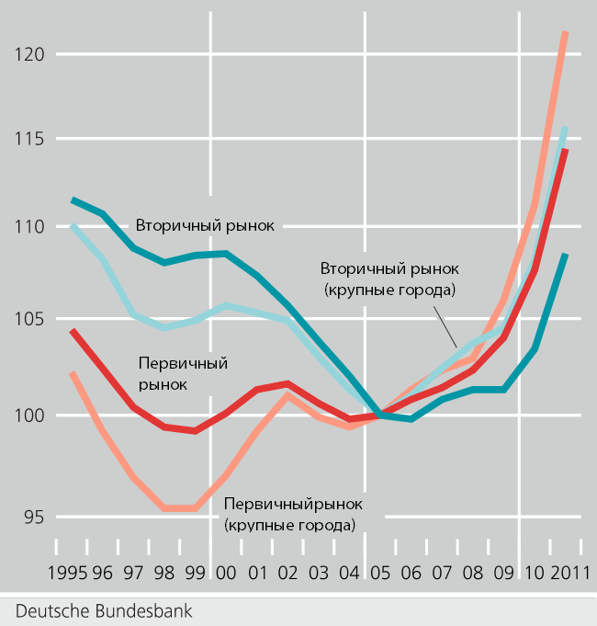
Ia. Тенденции немецкого рынка жилья
Рынок жилья всех типов стабильно растет с 2006 г.
Наиболее динамично растущий рынок - первичное жилье в 7 крупнейших городах:
Берлине,
Мюнхене,
Гамбурге,
Кёльне,
Франкфурте,
Дюссельдорфе
и Штутгарте
Вторичный рынок показывает наибольшую волатильность

Slide 5
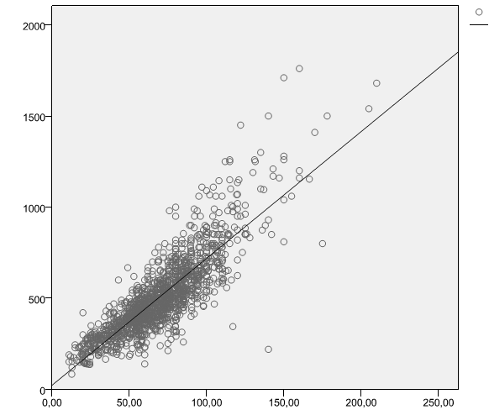
II. Формирование стоимости жилья
Арендная плата
АП = КВМ x ƒ(У, М) x ФВЗ
Средняя арендная плата (АП) равна произведению арендной платы за1 м² (КВМ) и весового коэффициента [f (У, М)] факторов удобства (У) и местонахождения (М), а также фактора возраста здания (ФВЗ).
Уравнение функции прямой вычисляется с использованием регрессии. Расположение и наклон прямой соответствуют функциональной зависимости «большая арендная плата за большую квартиру» и может быть интерпретирована как модель аренды.
Наблюдаемо
Линейно
Жилая площадь

Slide 6
IIIa. Месторасположение
Плохое месторасположение ведет к снижению арендной платы (до 15 %).
Хорошее - к повышению (до 20 %).
Плохое: вблизи промышленных предприятий, шум или запах, низкая освещенность, ограниченный доступ к общественному транспорту, неразвитая инфраструктура, недостаточное количество зеленых насаждений
Среднее: Самый распространенный вариант, без ярко выраженных достоинств и недостатков
Хорошее: Неплотная застройка, большие квартиры, зеленые насаждения вдоль дорог или на территории садов и парков, ограниченное движение автотранспорта, развитая инфраструктура, шаговая доступность до остановок общественного транспорта
Лучшее: Свободная застройка, большинство домов рассчитаны на проживание одной семьи, в тихом жилом районе, недалеко от крупных парков, усиленное озеленение всего жилого района, шаговая доступность до остановок общественного транспорта
В неразвитых и сельских районах может быть сделана скидка до 10%. Для объектов, построенных после 1976 года, как правило, до 5%

Slide 7
IIIb. Состояние объекта / год постройки
Год постройки отражает не только общее состояние объекта, но и исторический стиль и тип постройки, что также оказывает влияние на цену.
Проведенная модернизация и кап. ремонт не учитываются, т.к. рассматриваются как условия проживания.
Распределение жилых зданий по году постройки в Западной Германии
Год постройки | Процент | Кумулятивный процент
До 1918 | 15,1% | 15,1%
1919-1945 | 6,1% | 21,2%
1946-1965 | 40% | 61,2%
1966-1975 | 19,7% | 80,9%
1976-1985 | 7,3% | 88,2%
1986-1995 | 4,6% | 92,8%
после 1996 | 7,2% | 100,0%
Всего | 100,0%

Slide 8
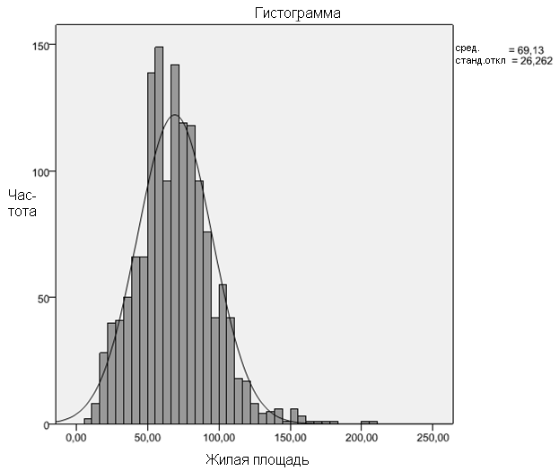
IIIc. Площадь квартиры
Рассматриваемая
площадь:
35 м² -150 м²
Средняя площадь:
69,13 м²

Slide 9
IIId. Условия проживания
Условия проживания классифицируются следующим образом:
Ремонт: проведенная модернизация, кап. ремонт, косметический ремонт
Тип проживания: различают отдельные и коммунальные квартиры, дома на одну, две семьи или многоквартирные дома
Оснащение:
Тип остекления окон, отопления, сан. узла, напольного покрытия
Наличие отдельной кухни
Домофон, лифт, коллективная антенна, кабельное и спутниковое соединение
4. Другое: балкон, веранда, подсобные помещения, подвал, прачечная и сушильные помещения, гараж, навес, парковка, сад

Slide 10
IIId. Уровень цен
Средние цены аренды и покупки 1м² по категориям жилья, IV квартал 2012 г.
 | Лучшее | Хорошее | Среднее | Простое
Берлин | €12-22 €2800 – 7000 | €8-13,5 €2000 - 3200 | €6-10 €1500 - 2300 | €5-7 €1100 – 1700
Гамбург | €13,5-22 €3000 - 9000 | €10,5-15 €2200 - 8000 | €8-11,7 €1400 - 4500 | €6-8,5 €800 – 3000
Мюнхен | €15-25 €6000 - 14.500 | €14,5-17 €5000 - 9000 | €10,2-14,8 €3000 - 6500 | €7,8-11,3 €2000 – 4800
Кёльн | €11-14 €3000 - 7000 | €8,6-11,6 €1800 - 3500 | €7-9,2 €1300 - 3000 | €5,5-7 €800 – 1800
Дюссельдорф | €11,9-17 €3000 - 7500 | €9,9-12,6 €2500 - 4000 | €8,7-10,8 €1400 - 2700 | €6-7,8 €900 – 2100

Slide 11
Спасибо за внимание!
Мойжес Герман Яковлевич
Управляющий в Германии
Группа компаний «Аверс»
g.moyzhes@avg.ru
Санкт-Петербург: +7(812) 320-9775
Москва: +7(495) 698-4723
Кёльн: +49 (221) 330-5630

